Slide 1
Multimedijalno umrežavanje
Lekcije 4 i 5

Slide 2
Multimedijalno umrežavanje
Osnovni pojmovi
Mrežna podrška multimediji
Tehnički zahtevi multimedijskog umrežavanja
Programski alati za multimedijsko umrežavanje

Slide 3
Multimedijsko umrežavanje
Multimedijsko umrežavanje obuhvata izradu multimedijskih sadržaja u računarskoj mreži, tako da različiti korisnici na različitim računarima mogu da dele slike, zvuk, video, glas i druge mogućnosti i pomoću njih međusobno komuniciraju
Primeri multimedijskih komunikacija
– World Wide Web
– Videokonferencije
– Video na zahtev (video-on-demand )
– Interaktivna televizija
– Online igre

Slide 4
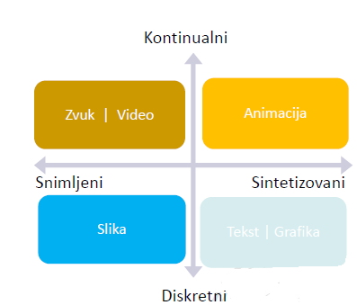
Specifičnost multimedijskih sadržaja
Diskretni
– zahtevaju samo prostor,
vremenski nepromenljivi
• Kontinualni
– zahtevaju i vreme i prostor
(vremenska osetljivost)

Slide 5
Tehnologije na kojima se zasniva Internet
Prenos podataka komutacijom paketa
Skup komunikacionih protokola TCP/IP
Klijent/server računarstvo
Bežične mreže

Slide 6
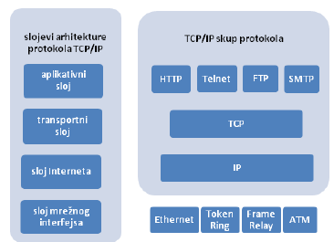
TCP/IP arhitektura i protokol
TCP/IP je podeljen na 4 različita sloja:
1. Sloj mrežnog interfejsa obezbeđuje
vezu i prilagođavanje različitih lokalnih
mreža (kao što je Ethernet)
2. Sloj Internet mreže paketni prenos,
adresiranje i rutiranje
3. Transportni sloj obezbeđuje
komunikaciju s aplikacijom,
4. Aplikativni sloj obezbeđuje aplikacije
koje pristupaju uslugama nižih slojeva
– HyperText Transfer Protocol (HTTP), File
transfer Protocol (FTP) i Simple Mail
Transfer Protokol (SMTP).

Slide 7
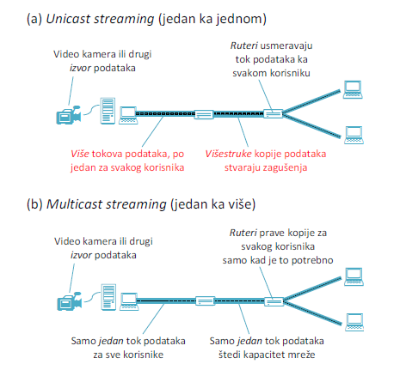
IP Multicasting

Slide 8
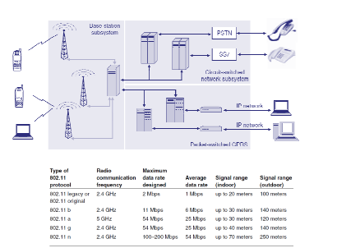
Bežične mreže
Rast Interneta prouzrokuje,
porast količine informacija i
broja korisnih usluga
• Pootreba za tehnologijom koja
ne zavisi od fizičkih veza
• Pristup bežičnim putem
omogućava online vezu mnogo
većem broju ljudi
– mobilne (celularne) mreže
– bežične LAN mreže
(IEE 802.11, Bluetooth)
• Predstavlja pravac u daljem
razvoju Interneta

Slide 9
Razvoj mobilnih/celularnih mreža
Prva generacija
– Analogna komunikacija glasom pomoću frekventne modulacije
– Advanced Mobile Phone System (AMPS)
• Druga generacija
– Digitalni signal umesto analognog
– Global System for Mobile (GSM)
• Mreže treće generacije (3G)
– Brzi Internet i video telefonija (2M-14.4Mb/s)
• Mreže četvrte generacije (4G)
– potpuna zamena 3G tehnologije bržom (100M-1Gb/s), zasnovanom isključivo
na paketnom prenosu (HD video, IP telefonija, gaming, streaming, itd.)
– Mobile WiMAX, LTE
• Buduće mreže (5G,2020) povećane brzine i dostupnosti, za nove potrebe
– 10 puta brže od 4G (1G-10Gb/s), en. efikasne, 25 puta veća propusnost čvorova
– Internet of Things (internet stvari)

Slide 10
Internet stvari (Internet of Things, IoT)
Mreža stvarnih objekata s ugrađenim računarima i
senzorima povezanih putem Interneta, koji pružaju
različite servise i međusobno sarađuju bez
posredovanja čoveka
– implanti za nadzor rada srca
– roboti vatrogasci/spasioci
– biočipovi na farmama životinja
– automobili s ugrađenim senzorima
– drugi računarski posredovani uređaji

Slide 11
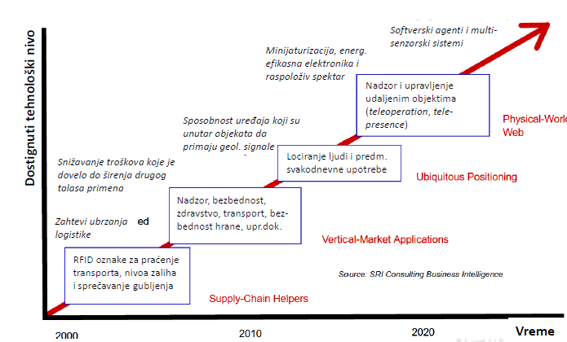
Razvoj tehnologije Interneta stvari

Slide 12
Mrežna podrška multimediji
Tehnički problemi umrežavanja
Promet na Internetu
Isporuka multimedijskih sadržaja

Slide 13
Tehnički problemi umrežavanja
Postoji potreba prenosa u realnom vremenu preko mreže koja
nije za to predviđena (non-realtime)
– osnova Interneta je TCP/IP, koji pruža usluge neophodne za podršku i
malih i velikih mreža
• Zahteva se visok protok podataka preko ograničenog
propusnog opsega (bandwith) mreže
• Raspoloživost propusnog opsega je nepredvidiva
– zagušenje (congestion)
• Upravljanje propusnim opsegom (bandwidth management)
– proces merenja i kontrole komunikacija (promet paketa), radi
izbegavanja preopterećenja, koje kao rezultat ima zagušenje i loše
ukupne performanse

Slide 14
Potreban propusni opseg za neke primene
Primena Potreban protok
Telefonija 16 kbps
Audio-konferencije 32 kbps
Audio CD kvaliteta 128-192 kbps
H.261 video 64 kbps - 2 Mbps
H.263 video < 64 kbps
MPEG-1 video 1,2-1,5 Mbps
MPEG-2 video 4-60 Mbps
HD televizija (kompresija / bez kompresije) >20 Mbps / >1 Gbps
MPEG-4 video na zahtev (QoS) 250-750 kbps
Videokonferencija (QoS) 384 kbps - 2 Mbps
15

Slide 15
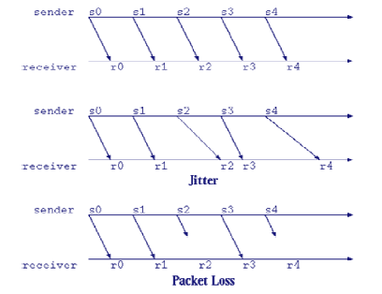
Prikaz varijacija kašnjenja i gubitaka paketa u video nizu
Normalni signali
Varijacija kašnjenja (jitter)
Gubitak paketa (loss)

Slide 16
Promet na Internetu
Visoka zastupljenost tekstualnih sadržaja
– e-mail, FTP, Web browsing
• Velika osetljivost teksta na gubitak paketa (loss)
– Primer: gubitak slova u nazivu programa je nedopustiv!
• Manja osetljivost teksta na kašnjenje (delay)
– desetine sekundi za download Veb stranice je prihvatljivo
– minuti za file transfer
– sati za isporuku e-mail

Slide 17
Multimedija na Internetu
Multimedijski sadržaji nisu tako osetljivi na gubitke paketa
– rečenica bez jedne reči može se razumeti
– izgubljeni kadar (frame) takođe je prihvatljiv
• Multimedijski sadržaji mogu biti veoma osetljivi na kašnjenje
– interaktivne sesije zahtevaju da kašnjenje u jednom smeru bude manje
od 1 sekunde!
• Pojava varijacija kašnjenja (jitter)

Slide 18
Klase multimedijskih sadržaja
Zapamćeni (uskladišteni) sadržaji (stored)
• Živi sadržaji (captured)
• Interaktivni živi sadržaji (real-time interactive)

Slide 19
Karakteristike zapamćenih sadržaja
Streaming Stored Media
Smešteni na serveru, npr. muzika, nastavne prezentacije,
video na zahtev (VoD)
Softver: RealPlayer, Media Player, Quicktime
Interaktivni sadržaji: pause, ff, rewind…
Kašnjenja (delays): oko 1 - 10 sekundi
Nisu osetljivi na varijacije kašnjenja (jitter)

Slide 20
Karakteristike živih sadržaja
Streaming Live Media
Snimci uživo sa kamere, radija i televizije
('uhvaćeni ', captured)
• Jednosmerna komunikacija, često multicast (sa više
odredišta), npr. koncerti, radio i TV programi, nastava
• Softver: RealPlayer, Media Player, Quicktime
• Ograničena interaktivnost …
• Kašnjenja (delays): oko 1 - 10 sekundi
• Nisu osetljivi na varijacije kašnjenja (jitter)

Slide 21
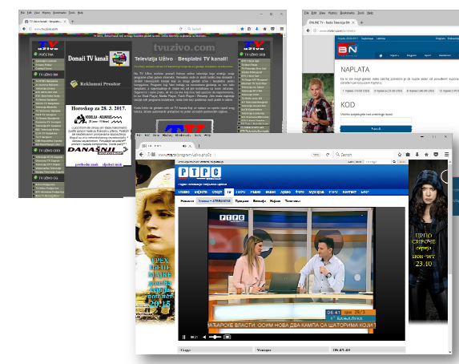
Web TV živi sadržaji

Slide 22
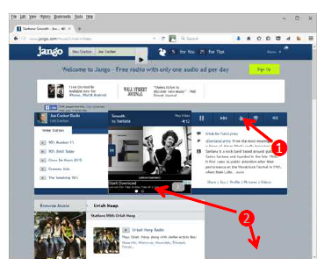
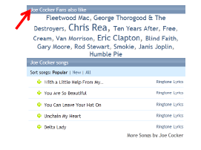
Jango - Internet muzički radio i društvena mreža
Unos kriterijuma
pretraživanja (izvođač),
sistem dalje samostalno
bira adekvatan repetoar po
sličnosti* sadržaja ...
1. ocenjivanje
2. reklame (Google Ads)

Slide 23
Karakteristike živih interaktivnih sadržaja
Real-Time Interactive Media
Dvosmerna komunikacija u mreži
Primeri: Internet telefonija, videokonferencije
Velika osetljivost na kašnjenje paketa (delay)
< 150 ms - vrlo dobro
< 400 ms - dobro
> 400 ms - veoma ružno

Slide 24
Isporuka multimedijskih sadržaja
Tehnika streaminga zvuka i videa je tehnika prenosa,
koja omogućava korišćenje podataka pre nego što se
prenese celi sadržaj
– skraćuje vreme preuzimanja
• streaming video, IP telefonija, Internet radio, DLS, videokonferencije,
interaktivne igre
– zahteva posebne servere

Slide 25
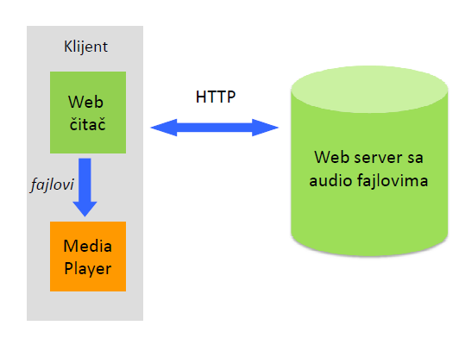
Pristup Web serveru

Slide 26
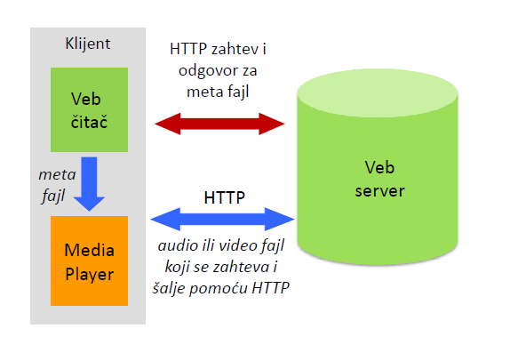
Pristup preko meta-fajla

Slide 27
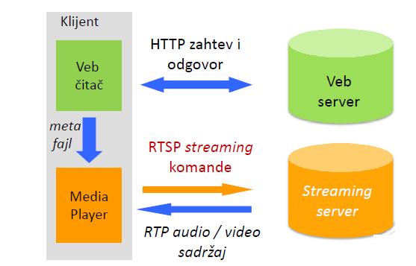
Streaming preko RTSP
(Real Time Streaming Protocol)

Slide 28
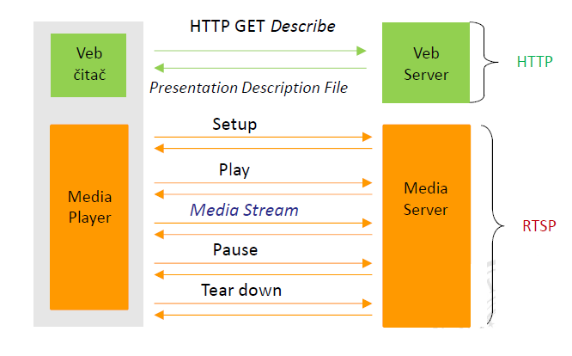
Funkcije RTSP protokola

Slide 29
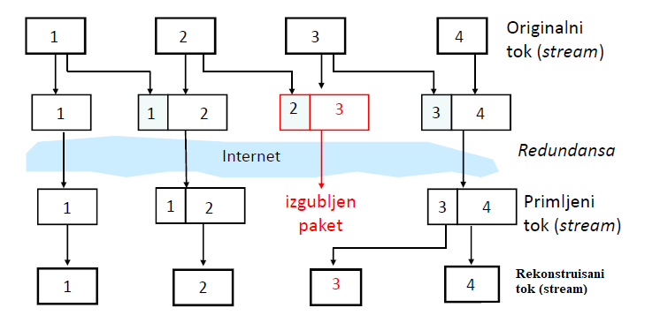
Korekcija greški prenosa
(Forward Error Correction)

Slide 30
Tehnički zahtevi multimedijskog umrežavanja
Problemi multimedijskog umrežavanja na Internetu
Kvalitet mrežne usluge (QoS)
Garantovani kvalitet mrežne usluge

Slide 31
Problemi multimedijskog umrežavanja na Internetu
IP je najbolji pokušaj (best effort)
– nema garantovane isporuke
– nema garantovanog propusnog opsega
– nema vremenskih garancija
IP se neprekidno poboljšava

Slide 32
Kvalitet mrežne usluge (QoS)
Definicija kvaliteta mrežne usluge
Neki tehnički parametri kvaliteta servisa
Media Server
Media Player

Slide 33
Definicija kvaliteta mrežne usluge
Kvalitet mrežne usluge (Quality of Service, QoS ) predstavlja
definisano i kontrolisano ponašanje (komunikacionog) servisa,
izraženo kroz kvantitativno merljive parametre
– sposobnost mreže da obezbedi funkcije komunikacije, različito od
performansi mreže (Network Performance)
– tehnologija koja koristi različite mehanizme da smanji negativne efekte
nagomilavanja paketa u paketnim mrežama
• Definicija ITU (International Telecommunication Union) je
netehnička: stepen zadovoljstva korisnika mrežne usluge
(subjektivni doživljaj)

Slide 34
Neki tehnički parametri kvaliteta servisa
Brzina prenosa (Data rate) [Mbps]
Kašnjenje (Latency/Packet delay) - najduže potrebno vreme
od slanja do prijema [ms]
Gubitak paketa (Packet Loss/Error) - procenat izgubljenih
paketa [%]
Varijacije kašnjenja (Jitter/Delay Jitter) - mera ujednačenosti
reprodukcije audia/videa (bufferung)
Gubitak sinhronizacije podataka (Sync skew) [ms]
– za audio/video (npr. govor i usne) dobro ―80ms

Slide 35
Postizanje kvaliteta mrežne usluge
Ograničenje vremena kašnjenja paketa
(end-to-end packet delay)
Ograničenje varijacije kašnjenja (jitter)
jitter = max_packet_delay - min_packet_delay
Ograničenju nivoa gubitaka paketa
(loss-rate)

Slide 36
Media Server
Media Server posebna vrsta servera podataka (file-server),
koji obezbeđuje
– velike brzine prenosa podataka
– pristup podacima u realnom vremenu (real-time access)
– prenos velikih fajlova (objekata)
• Modeli pristupa
– Pull: klijent upravlja isporukom
podataka, pogodno za mrežno
editovanje sadržaja
– Push (data pump): server
upravlja isporukom podataka,
pogodno za emitovanje podataka
(broadcasting)

Slide 37
Media Player
Media Player je aplikacija na klijentskom računaru
– Real Player
– Windows Media Player
Mora 'pametno' da razlikuje sadržaje
Vrši dekompresiju (MPEG)
Uklanja varijacije kašnjenja (jitter) tehnikom baferovanja
(buffering)
Vrši korekcije grešaka (repair)
Obezbeđuje grafički korsisnički
interfejs
– sa kontrolama volume,
pause/play, jump, ...

Slide 38
Garantovani kvalitet mrežne usluge
Nivoi obezbeđenja QoS
A. Najbolji pokušaj (best-effort service)
B. Diferencirani (differentiated service)
C. Garantovani kvalitet (guaranteed service)

Slide 39
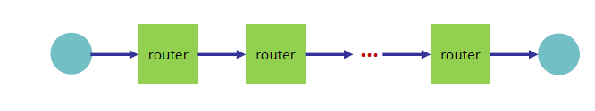
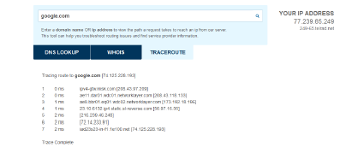
Najbolji pokušaj (best-effort service)
Radi garantovanja ograničenog kašnjenja, svaki ruter
garantuje kašnjenje paketa
Veliki broj rutera od izvora do odredišta (traceroute)

Slide 40
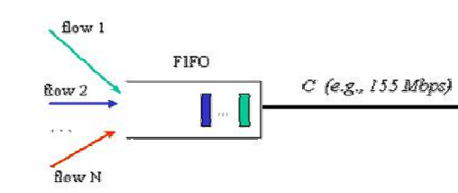
Model Internet rutera
Pošto ruter ima FIFO (First In - First Out) rep čekanja,
kašnjenja paketa protoka zavise od ponašanja drugih protoka
– nemoguće garantovati kašnjenje (lack of QoS)
Kad se bafer prepuni, dolazi dogubitka paketa (packet loss)

Slide 41
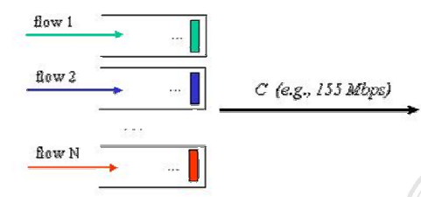
Diferencirani kvalitet servisa
(differentiated service)
Svaki protok ima svoj rep čekanja paketa - soft QoS
Svaki paket p dobija prioritet P(p)
Paket sa najmanjim P se bira za prenos, ako je link spreman

Slide 42
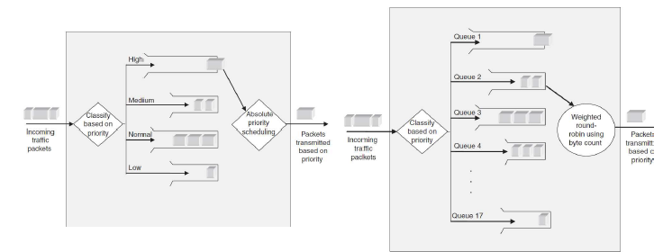
Strategije/discipline: priority queuing (PQ) i custom queuing (CQ)
Priority queuing (PQ)
Manji broj redova čekanja
• Prvo se prazne prioritetni repovi
• Fiksna konfiguracija
Custom queuing (CQ)
Veći broj redova čekanja
• Prvo se prazni prioritetni red,
a ostali sekvencijalno, u krug
• Fiksna konfiguracija

Slide 43
Garantovani kvalitet servisa
(guaranteed service)
Garantuje se isporuka paketa po svaku cenu
(standard RFC 2212 )
– hard QoS
Koristi se Resource Reservation Protocol (RSVP)
– predviđen za zatvorene mreže, ali se koristi i u velikim
otvorenim javnim mrežama
– ruteri u velikim otvorenim mrežama su opterećeni
upravljanjem rezervacijama raznih vrsta

Slide 44
Programski alati za multimedijsko umrežavanje
Sistemi i alati za multimedijsko umrežavanje
Klijentski programi
Streaming serveri

Slide 45
Sistemi i alati za multimedijsko umrežavanje
Alati za audio i videokonferencije
Alati za izradu Web sadržaja (authoring)
Serveri baza podataka
Sistemi za elektronsku poštu
Mrežni serveri (Web, audio, video, streaming)
Ostali alati

Slide 46
Klijentski programi
Microsoft Windows Media Player
Microsoft Silverlight*
Apple Quicktime
Apple iPhone/iPad/iPod Touch
Adobe Flash Player
RealPlayer

Slide 47
Streaming serveri
Adobe (Flash) Media Server
Microsoft Windows Media Services
Microsoft IIS Media Services
Apple QuickTime Streaming Server
Darwin Streaming Server
FreeCast

Slide 48
Adobe Media Server
Server za klijente Adobe
Flash Player
– streaming i Video-on-Demand
– ActionScript i ECMA Script
– open-source verzija: Red5

Slide 49
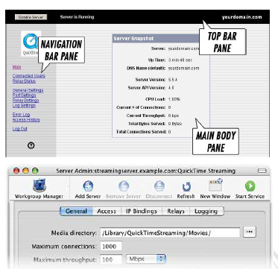
Darwin Streaming Server (DSS)
Prvi RTP/RTSP streaming
server otvorenog koda
– za Apple OS X 1999, uz
QuickTime Player, zatim
prenesen nezavisno na sve
poznatije operativne sisteme
• Podržava veliki broj video
formata, npr. MPEG-4,
H.264, 3GP
– koriste ga edge-computing
provajder Akamai i YouTube
mobile (3GP)

Slide 50
